Slide 1
第 八 讲

Slide 2
第三章 叠加方法与网络函数
3-1 线性电路的比例性 网络函数
3-2 叠加原理
3-3 叠加方法与功率计算
3-4 数模转换器

Slide 3
本章教学要求
1、掌握激励与响应、网络函数的概念；
2、理解齐性定理（线性电路的比例性）；
3、熟练掌握叠加原理及其应用；
4、掌握电路的功率关系；
5、理解数模转换的原理。

Slide 4
本次课教学要求
1、掌握叠加原理和互易定理的综合应用；
2、掌握电路的功率关系；
3、理解数模转换的原理。
重点
叠加原理的应用，电路的功率关系
难点
叠加原理的综合应用

Slide 5
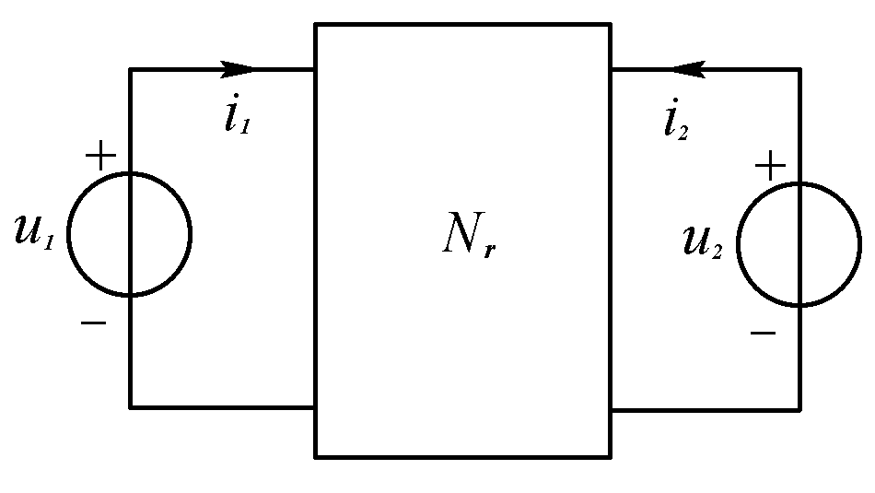
叠加原理综合应用举例
例3-7 PP.99-100
已知：当u₁=30t、 u₂=0时，
有i₁=5t、 i₂=-2t。
根据互易定理：当u₂=30t、u₁=0时，有i₁=-2t。(i₂=？)。
根据叠加定理：
当u₁=30t+60、u₂=0时，有i₁=5t +10，i₂=-2t -4)。
当u₂=60t+15、u₁=0时，有i₁=-4t -1。(i₂=？)。
所以，当u₁=30t+60、 u₂=60t+15 时，
有i₁=5t +10+(-4t -1) = t +9。(i₂=？)。

Slide 6
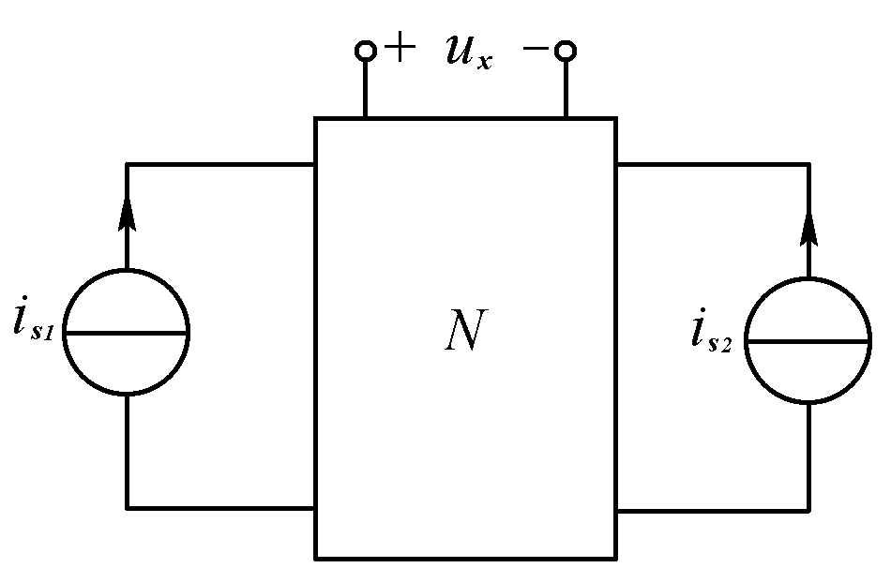
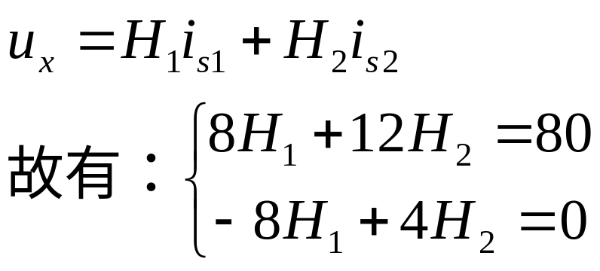
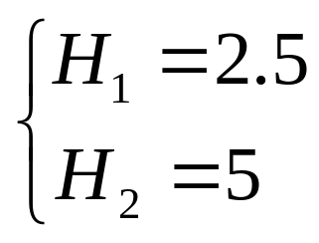
叠加原理综合应用举例（续）
习题3-10 P109
已知：(1)N为无源，当i_{s1}=8A、 i_{s2}=12A时，有u_{x}=80V 。当i_{s1}=-8A、 i_{s2}=4A时，有u_{x}=0V。
求：当i_{s1}= i_{s2}=20A时，u_{x}=？
解：根据叠加原理，我们有：
解得：
所以当i_{s1}= i_{s2}=20A时，有u_{x}=20×（2.5+5）=150（V）

Slide 7
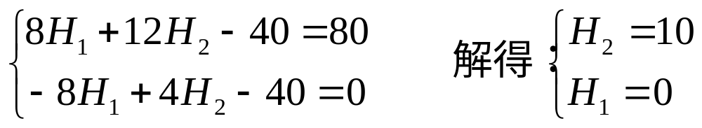
叠加原理综合应用举例（续）
习题3-10 (2)
而当N为有源，且有当i_{s1}= i_{s2}=0时，u_{x}=-40V，同时(1)中的数据仍然有效
求：当i_{s1}= i_{s2}=20A时，u_{x}=？
根据（1）的数据有效，u_{x}=是3个独立电源作用的结果，故有
所以，i_{s1}= i_{s2}=20A、N为有源时，
有u_{x}=20H₁+20H₂+（-40）=160（V）
计算结果告诉我们，N内的电源为与i_{S1}并联的理想电压源。
？
H₁=0意味着什么？

Slide 8
§3.3 叠加方法与功率计算
3.3.1 几个基本结论
●线性电路中任何一条支路的电压或电流，其值都等于电路中各独立电源单独作用时，在该支路产生的电压或电流的叠加。
●线性电路中任何一条支路所消耗或吸收的功率，都是该支路的电压或电流的二次函数，其值不等于电路中各独立电源单独作用时，在该支路发生的功率的叠加。
●线性电路中各支路所消耗或吸收的功率，都必须在先求出该支路的电压及（或）电流之后，按功率计算的通式求出。
●任何电路中的每个独立电压源或独立电流源所消耗或吸收的功率，都是该电源的电流或电压的一次函数，电路消耗的总功率等于各电源提供的功率叠加。

Slide 9
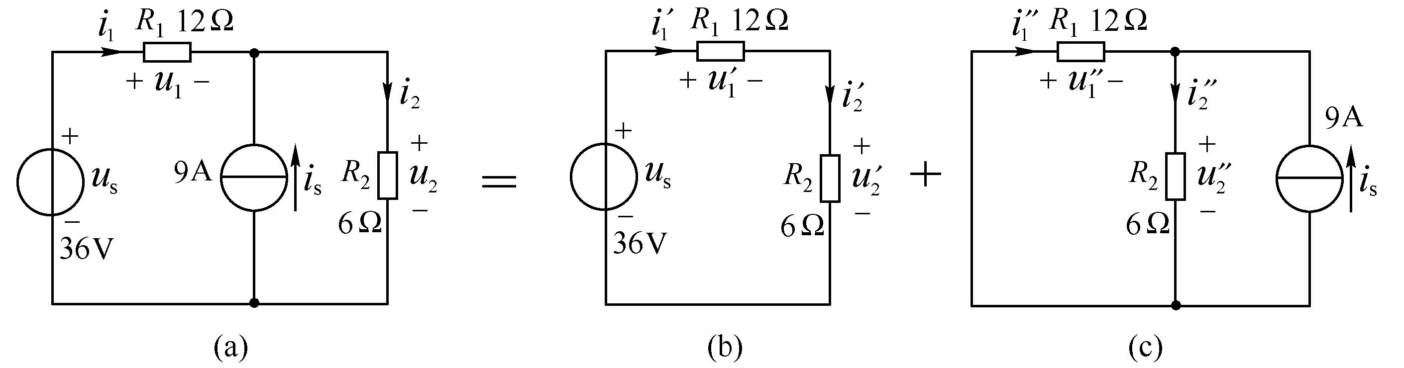
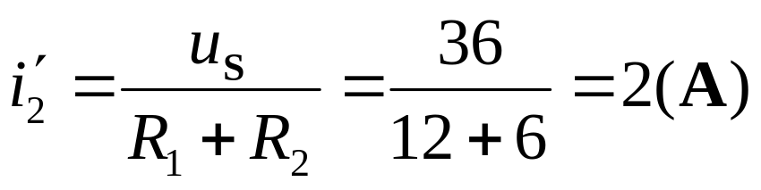
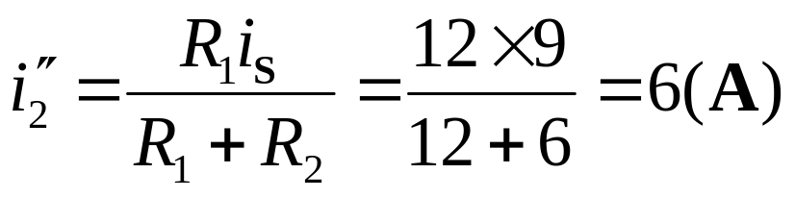
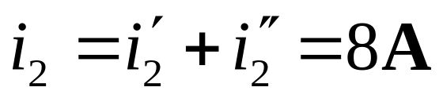
3.3.2 分析举例
例 3-8、3-9 P101
解 ： 画出各个独立电源分别作用时的分电路如图 (b)和(c)所示。
对于图 (b)有
对于图 (c)有
叠加得：

Slide 10
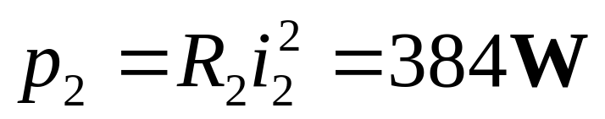
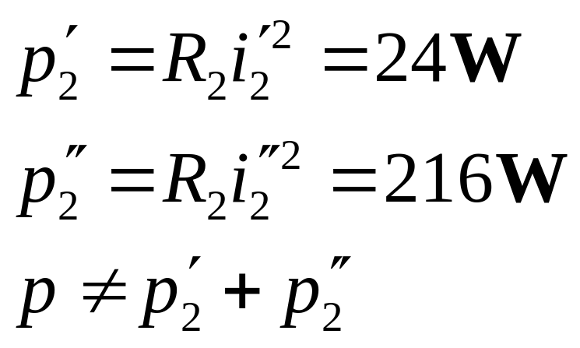
R₂消耗的功率
电源单独作用在R₂消耗的功率
叠加定理不能用来计算电阻元件功率 ！

Slide 11
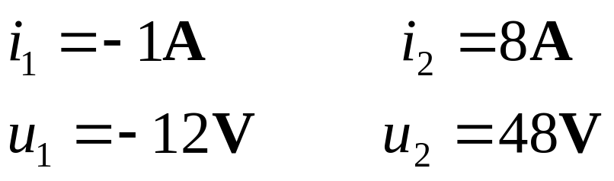
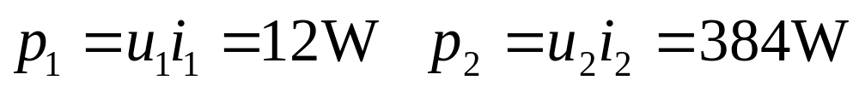
功率关系
电路的解为
电阻消耗的功率为
电源的功率为
功率关系：电流源供出的功率消耗在电阻R₁、R₂和电压源上，电路保持功率平衡。

Slide 12
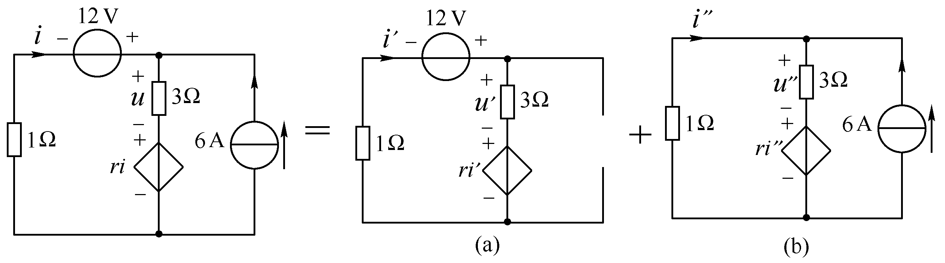
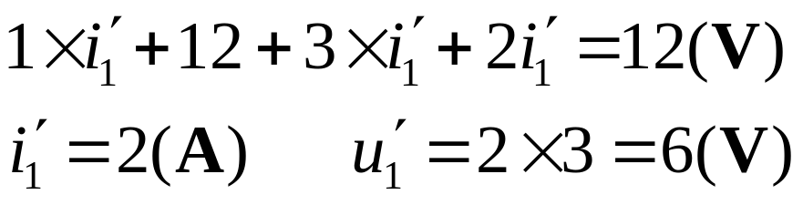
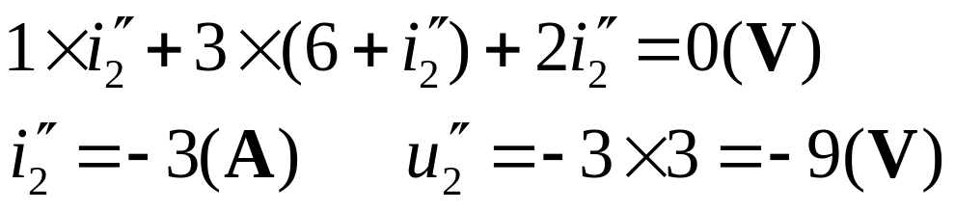
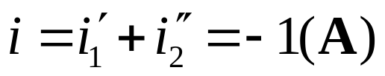
例3-10 P103 含有受控电源的电路的功率关系
对于图 (a)有
对于图 (b)有
所以

Slide 13
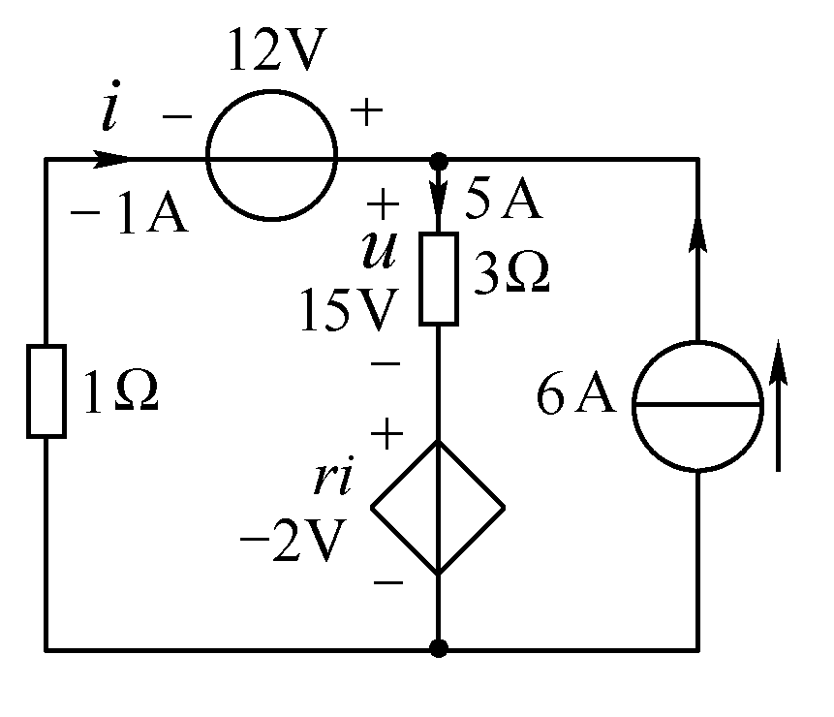
功率关系
1Ω电阻消耗功率：P _{1Ω} =1W
3Ω电阻消耗功率：P_{3Ω}=75W
电压源功率：
P_{V}=-（-1）×12=12(W)
即电压源被充电，消耗功率12W
电流源功率： P_{I}=-（6）×13=-78(W)
即电流源放电，输出功率78W。
受控电压源功率： P_{CCVS}= 5×(-2)=-10(W)
即受控电压源输出功率10W。

Slide 14
§3.4 数-模转换器
3.4.1 计数制简介
（1）进位制：表示数时，仅用一位数码往往不够用，必须用进位计数的方法组成多位数码。多位数码每一位的构成以及从低位到高位的进位规则称为进位计数制，简称进位制。
（2）基 数：进位制的基数，就是在该进位制中可能用到的数码个数。
（3） 位 权（位的权数）：在某一进位制的数中，每一位的大小都对应着该位上的数码乘上一个固定的数，这个固定的数就是这一位的权数。位权是基数的幂。

Slide 15
二进制
数码为：0、1，基数是2。
运算规律：逢二进一，即：1＋1＝10。
二进制数的权展开式：
如：(101.01)₂=1×2² ＋0×2¹＋1×2⁰＋0×2^{－1}＋1 ×2^{－2} ＝(5.25)_{D}
各数位的权是２的幂
二进制数只有0和1两个数码，它的每一位都可以用电子元件来实现，且运算规则简单，相应的运算电路也容易实现。
运算规则
加法规则：0+0=0，0+1=1，1+0=1，1+1=0
乘法规则：0•0=0， 0•1=0 ，1•0=0，1•1=1

Slide 16
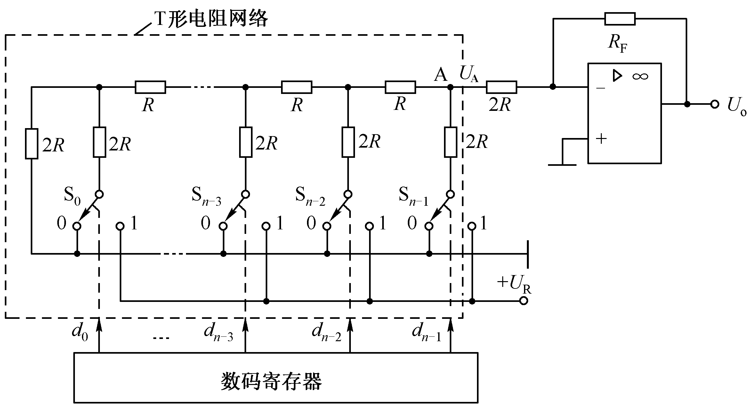
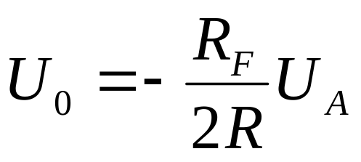
3.4.2 数-模转换器的基本原理
1、n位数模转换器的原理电路

Slide 17
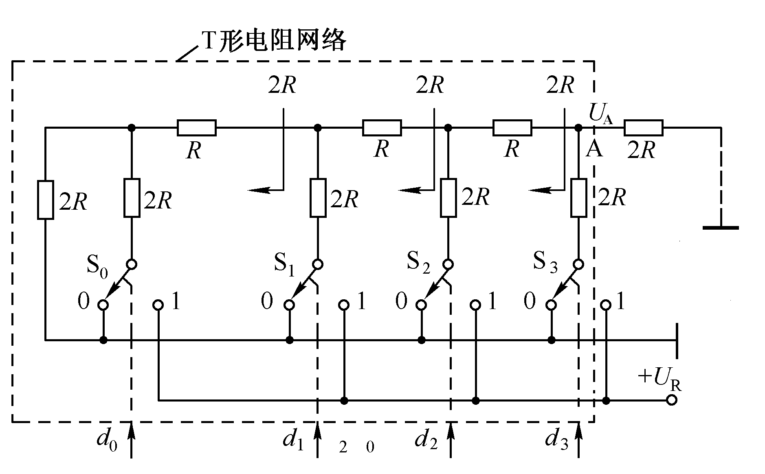
2、数模转换的原理
关键：T形电阻网络的解码作用。

Slide 18
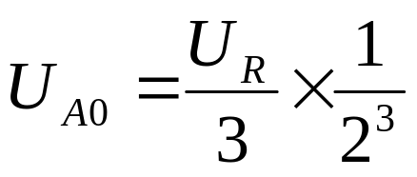

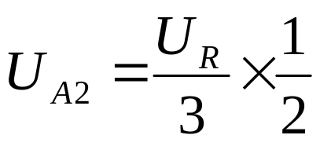
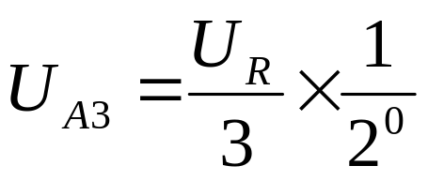
关键：T形电阻网络的解码作用。
D₀=1时，对U_{A}的贡献
D₁=1时，对U_{A}的贡献
D₂=1时，对U_{A}的贡献
高位对U_{A}的贡献是相邻低位的2倍。
D₃=1时，对U_{A}的贡献
U_{A}的值与二进制数的值成正比。

Slide 19
课外作业
PP.109-111
3-16，
END

